Slide 1
Perceptual Losses for Real-Time Style Transfer and Super-Resolution
Justin Johnson, Alexandre Alahi, and Li Fei-Fei
Department of Computer Science, Stanford University, Stanford, USA
ECCV,2016
韩茹月
2018-09-21
https://link.springer.com/content/pdf/10.1007%2F978-3-319-46475-6_43.pdf

Slide 2
content
Target: Image Generation
Style Transfer
Single-image Super-Resolution
Notes:
Perceptual Losses
的主要任务就是：图像生成
本篇文章内容包括：
作者 结合前人工作的优势：组合了一个新的网络结构，这个新的网络的功能是
通过图像生成进行 风格迁移及超高清图片生成

Slide 3

background
CNN + pixel loss
CNN + optimizations
Notes:
在当时进行风格转换 及 超高清图像生成的 主要工具有：pixel-loss的前向卷积网络，CNN+传统优化器
CNN+PIEX LOSS ：卷积神经网络+像素级别的loss ，训练这个网络来生成我们想要的图片 。这种方法是通过逐个像素比较 来判断输入输出图片是否相似的，这种方法很快，但是准确度太低。比如右侧图片，这两个图片的的差别在于，右侧图片向左移动了2个像素，在我们感觉上这两个图片没什么不同，是一样的，但是用pixel loss 测量的话，差异度是非常大的。
CNN+optimizations，这个方法是 ：使用提前训练好的CNN网络对图片提取特征，然后将提取好的特征送入 传统的优化网络 进行迭代优化 生成图片，这种方法比较feature map的相似性，生成相似图片鲁棒性能很高。但是由于是反复的迭代优化，实时性能差。
第一种方法有点是快，缺点是不准确，第二种方法的优点是运用feature map进行比较的鲁棒性，但是很慢。
本篇文章的作者就想结合上面两种方法的优势，既要第一种方法前向推断的高效性，又要第二种方法feature map进行比较的鲁棒性
从而作者提出了新的网络结构：

Slide 4
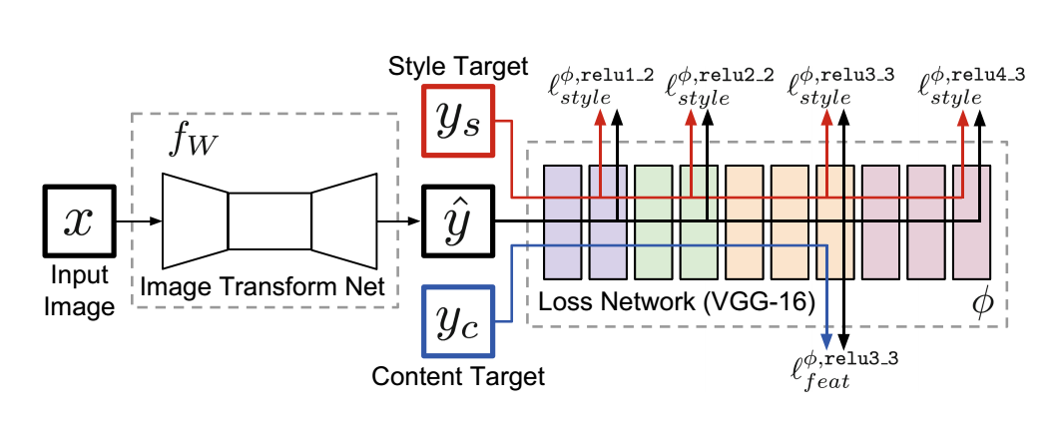
Architecture
CNN + Perceptual Losses
Notes:
Cnn构成的generator+cnn构成的discriminator+perceptual_loss
前面生成图片的网络不变，仍然是一个先卷积进行下采样，再反卷积进行上采样生成图片的网络
前面的框架不变
比较CNN提取的特征，
训练好的CNN网络进行feature map的提取，每一个卷积层都会有一个feature map，后面的网络是前面optimizations模块的代替。
比较的是送入CNN网络feature map的差异。

Slide 5

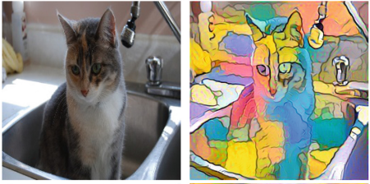
Perceptual Losses
Feature Reconstruction Loss

Slide 6

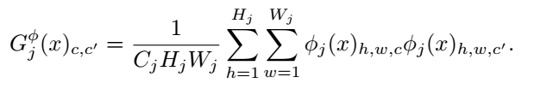
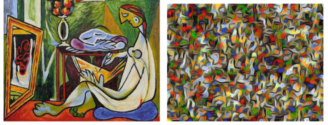
Perceptual Losses
Style Reconstruction Loss

Slide 7
Style Transfer

Slide 8
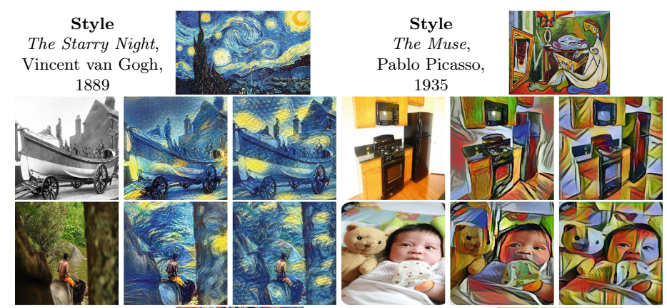
Style Transfer Results
Fully Loss

Slide 9
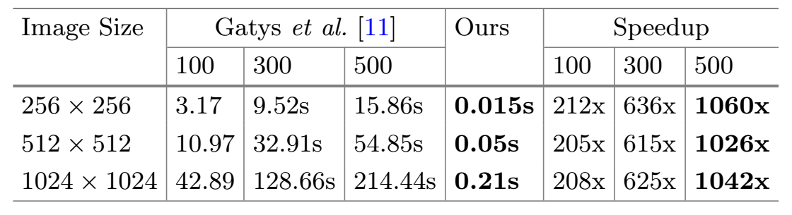

Style Transfer Results

Slide 10

Super-Resolution

Slide 11
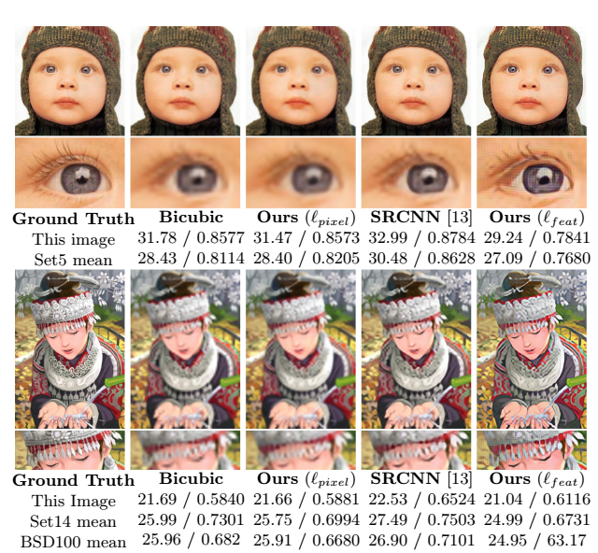
Super-Resolution Results

Slide 12
THANKS
2018-09-05

